Slide 1
UNIVERSIDADE ABERTA DO SUS UNIVERSIDADE FEDERAL DE PELOTAS Especialização em Saúde da Família Modalidade a Distância Turma 8
Melhoria da Atenção à Saúde da Pessoa com Hipertensão Arterial Sistêmica e/ou Diabetes Mellitus na UBS Moises da Costa Lopes, Mossoró/RN.
Especializanda: Yailen Valdivia Fernandez
Orientadora: Débora Zanutto Cardillo
Pelotas, 2015

Slide 2
INTRODUÇÃO
A Hipertensão Arterial Sistêmica (HAS) e a Diabetes Mellitus (DM) são doenças que constituem os principais fatores de risco para doenças cardiovasculares. A carga de doenças representada pela morbimortalidade devido a estas doenças é muito alta, motivo pelo qual a HAS e a DM representam graves problemas de saúde pública no Brasil e no mundo (BRASIL, 2013). Logo, considerando que a HAS e a DM são responsáveis pela primeira causa de mortalidade e de hospitalizações no Sistema Único de Saúde (SUS), é providencial cadastrar e acompanhar os portadores de HAS e/ou DM, melhorando a qualidade dos serviços de atenção da saúde e garantindo-lhes acompanhamento e tratamento sistemático e efetivo. a intervenção poderá ajudar a melhorar os indicadores de saúde da UBS, favorecendo maior relação entre os usuários e os profissionais de saúde, e ampliando o conhecimento dos usuários sobre estas doenças, as possíveis complicações e como podem ser mais bem conduzidas em seu processo terapêutico .

Slide 3
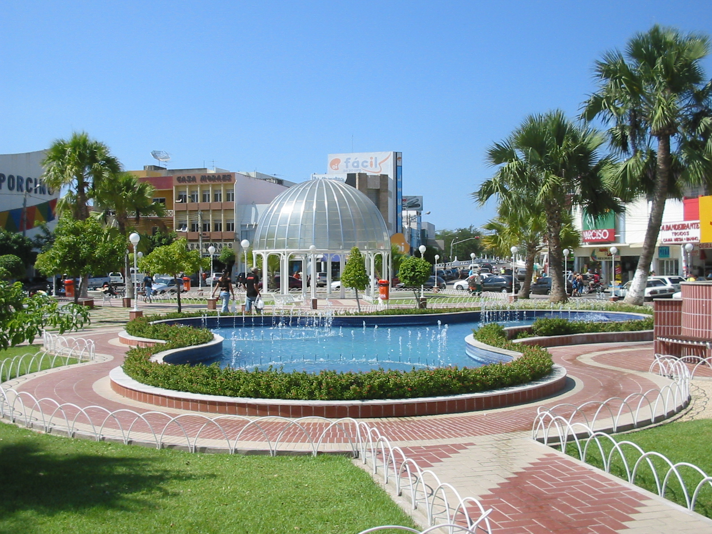
INTRODUÇÃO
Mossoró /RN – 266.758 habitantes
Distante: 281 Km da capital do estado (Natal)
Redes de saude: 45 UBS tradicionais), 64 unidades basicas (ESF), três (NASF),um (CEO), tres centros de atencao especializada,hospital municipal, hospital de maternidade e laboratorios clinicos
Cidade com economia(Fruticultura irrigada,Industria salineira,Industria extrativa)

Slide 4
INTRODUÇÃO
Dados da UBS :
Estratégia Saúde da Família – com uma equipe composta por:
1 médica, um enfermeiro, duas técnicas de enfermagem, 10 agentes de saúde, 1 farmacêutica, 1 odontólogo e 1 técnica de saúde bucal.
População de 4200 pessoas na área (CAP).
Tem Saúde Bucal
Há NASF

Slide 5
Antes da intervenção:
Na saúde da pessoa com hipertensão arterial sistêmica e/ou diabetes mellitus:
O acompanhamento antes da intervenção era de 400 usuarios (46%) de cobertura pelo CAP de hipertensos ,e 240 usuarios (96%) de diabéticos acompanhados pela UBS.
não tinha registro específico
não utilizávamos nenhum Protocolo de HAS/DM.
O cadastramento dos usuários hipertensos e/ou diabéticos encontrava-se desatualizados.
Não existia um monitoramento adequado destes usuários.
Realizávamos grupos, mas sem muita adesão desta população.
Erámos duas equipes, mas foi dissolvida e ficou apenas uma.

Slide 6
Objetivo
Melhorar a Atenção à Saúde da Pessoa com Hipertensão Arterial Sistêmica e/ou Diabetes Mellitus na UBS Moisés Da Costa Lopes, Mossoró/RN.

Slide 7
METODOLOGIA
As ações foram desenvolvidas nos seguintes eixos:
Monitoramento e avaliação.
Organização e gestão do serviço.
Engajamento público.
Qualificação da prática clínica.

Slide 8
Metodologia/Ações
Intervenção de 3 meses.
População alvo: utilizada os dados da equipe
Cadastro da população alvo.
Atendimento individual na UBS e visita domiciliar.
Qualificação da equipe
Estimativa | Hipertensos | Diabéticos
Pelo CAP | 870 | 249
Pela Planilha | 639 | 158
Pela equipe | 400 | 240

Slide 9
Metodologia/Ações
Agendamento de consultas;
Identificação de faltosos e busca ativa;
Atividade educativa com população;
Reuniões de equipe;
Monitoramento
Avaliação
Busca ativa

Slide 10
Metodologia/Ações
Cobertura
Monitorar o número de hipertensos e/ou diabéticos cadastrados no Programa de Hipertensos e/ou diabéticos da UBS.
realização de exame clínico apropriado de usuários hipertensos e diabéticos.
Periodicidade das consultas previstas
Orientação nutricional
atividade física regular
Organização e gestão do serviço
Garantir o agendamento de consultas programadas.
Capacitação dos profissionais de acordo aos protocolos adotados pela unidade de saúde e suas atribuições.
Organizar a agenda de saúde bucal
Acolhimento
Visitas domiciliares
Planilha/registro específico
Priorizar o atendimento
Pactuar com a equipe registro das informações.

Slide 11
Metodologia/Ações
Engajamento público
Reuniões com a comunidade sobre:
estratégias saúde bucal
Importância de realização das consultas.
Importância da realização de exames complementares.
hábitos alimentares saudáveis.
atividade física regular.
higiene bucal
Qualificação da prática clínica
Capacitações da equipe sobre:
atribuição profissional
para a busca ativa por parte dos ACS
Preenchimento dos registros específicos
Capacitar a equipe sobre metodologias de educação em saúde

Slide 12
LOGISTICA
Protocolo: Atenção à pessoa com doenças crônicas não-trasmissiveis (BRASIL,2013)
Ficha Espelho
Planilha coleta de dados

Slide 13
OBJETIVOS ESPECÍFICOS/METAS
Objetivo 1. : Ampliar a cobertura aos hipertensos e/ou diabéticos.
Meta 1.1: Cadastrar 100% dos hipertensos da área de abrangência no Programa de Atenção à Hipertensão Arterial e à Diabetes Mellitus da unidade de saúde.
No 1º mês foram atendidos 72 hipertensos (18.0%), no 2º mês foi de 39,9%, correspondendo a 156 hipertensos, no 3º mês foram atendidos 262 hipertensos (65.5%).
Situações que dificultaram atingir a meta estimada: minhas férias, ausência dos profissionais na UBS, irregularidade do horário dos profissionais da UBS

Slide 14
Meta 1.2: Cadastrar 100% dos diabéticos da área de abrangência no Programa de Atenção à Hipertensão Arterial e à Diabetes Mellitus da unidade de saúde.
No 1º mês foram atendidos 50 diabéticos (20,8%), no 2º mês foi de (40.8%), correspondendo à 98 diabéticos e no 3º foram atendidos 172 diabéticos alcançando (71,1%).
Situações que dificultaram: minhas férias, ausência dos profissionais na UBS, Irregularidade do horário dos profissionais da UBS.

Slide 15
Objetivo 2: Melhorar a qualidade na atenção a hipertensos e diabéticos
Meta 2.1: Realizar exame clínico apropriado em 100% dos hipertensos cadastrados. Meta atingida.
No 1º mês os 72 usuários hipertensos cadastrados tiveram exame clínico em dia (100%), no 2º mês os 156 usuários hipertensos cadastrados tiveram exame clínico em dia para (100%), e no 3º mês os 262 usuários hipertensos tiveram exame clínico em dia (100%).
Meta 2.2: Realizar exame clínico apropriado em 100% dos diabéticos cadastrados. Meta atingida.
No 1º mês os 50 usuários diabéticos cadastrados tiveram exame clínico em dia (100%), no 2º mês os 98 usuários diabéticos cadastrados tiveram exame clínico em dia (100%) e no 3º mês os 172 usuários diabéticos cadastrados tiveram exame clínico em dia (100%).

Slide 16
Meta 2.3 - Garantir aos 100% dos hipertensos cadastrados a realização de exames complementares em dia de acordo com o protocolo.
No 1º mês dos 72 usuários hipertensos cadastrados 68 deles tinham exames complementares em dia (94,4%), no 2º mês dos 156 usuários hipertensos cadastrados 149 deles tinham exames complementares em dia (95,5%), e no 3º dos 262 usuários hipertensos cadastrados 244 deles tinham exames complementares em dia (93,1%).
Situações que dificultaram: Excesso da demanda, Déficit de recursos no município, Usuários faltosos e com atraso á consulta

Slide 17
Meta 2.4 - Garantir aos 100% dos diabéticos cadastrados a realização de exames complementares em dia de acordo com o protocolo.
No 1º mês dos 50 usuários diabéticos cadastrados 46 deles tinham exames complementares em dia (92,0%), no 2º mês dos 98 usuários diabéticos cadastrados 94 tinham exames complementares em dia (95,9%), e no 3º dos 172 usuários diabéticos cadastrados 161 deles tinham exames complementares em dia (93,6%).
Situações que dificultaram: Excesso da demanda, Déficit de recursos no município, Usuários faltosos e com atrasos á consulta

Slide 18
Meta 2.5 - Priorizar a prescrição de medicamentos da farmácia popular para 100% dos hipertensos cadastrados na unidade de saúde.
No 1º mês de 72 usuários hipertensos atendidos, 63 fez uso dos medicamentos da farmácia popular ( 87,5%),
2º mês de 156 usuários hipertensos atendidos, 146 fez uso de medicamentos da farmácia popular (93,6%)
3º dos 262 usuários hipertensos atendidos, 252 usavam medicamentos da farmácia popular (96,2%).
Situações que dificultaram:
Deficit no municipio de algumas medicações
Deficit na demanda de medicamentos distribuídos às unidades

Slide 19
Meta 2.6 - Priorizar a prescrição de medicamentos da farmácia popular para 100% dos diabéticos cadastrados na unidade de saúde.
No 1º mês 49 usuários diabéticos atendidos com prescrição, 44 fez uso de medicamentos da farmácia popular (89,8%),
2º mês 96 usuários diabéticos atendidos com prescrição, 90 usavam medicamentos da farmácia popular (93,8%),
3º dos 170 usuários diabéticos atendidos com prescrição, 164 usavam medicamentos da farmácia popular (96,5%).
Situações que dificultaram:
Déficit no município de algumas medicações
Déficit na demanda de medicamentos distribuídos ás unidades

Slide 20
Meta 2.7: Realizar avaliação da necessidade de atendimento odontológico em 100% dos hipertensos cadastrados.
No 1º. Mês dos 72 usuários hipertensos atendidos foram avaliados por odontologia 55 usuários (76,4%)
no 2º. Mês dos 156 usuários hipertensos foram avaliados por odontologia 110 usuários (70,5%)
3º. Mês de 262 usuários hipertensos foram avaliados 179 para (68,3%) do atendimento odontológico.
Situações que dificultaram:
Ausências e irregularidades do horário do odontologo.

Slide 21
Meta 2.8: Realizar avaliação da necessidade de atendimento odontológico em 100% dos diabéticos cadastrados.
No 1º. Mês dos 50 usuários diabéticos atendidos foram avaliados por odontologia 37 usuários (74,0%),
no 2º. Mês dos 98 usuários diabéticos foram avaliados por odontologia 70 usuários (71,4%)
no 3º. mês de 172 usuários diabéticos foram avaliados 120 (69,8%) do atendimento odontológico.
Situações que dificultaram:
Ausências e irregularidades do horário do odontologo

Slide 22
Objetivo 3: Melhorar a adesão dos hipertensos e/ou diabéticos ao programa. Meta 3.1: Buscar 100% dos hipertensos faltosos às consultas na unidade de saúde conforme a periodicidade recomendada. Meta atingida.
No 1º. mês dos 31 usuários hipertensos com atrasos às consultas foram procurados na busca ativa os 31 (100%), no 2º. Mês dos 59 usuários hipertensos com atraso nas consultas foram procurados na busca ativa os 59 (100%) e no 3º. Mês foram 83 usuários hipertensos com atraso nas consultas e foram procurados na busca ativa (100%).
Meta 3.2. Buscar 100% dos diabéticos faltosos às consultas na unidade de saúde conforme a periodicidade recomendada. Meta atingida.
No 1º. mês dos 20 usuários diabéticos com atrasos às consultas foram procurados na busca ativa os 20 (100%), no 2º. Mês dos 42 usuários diabéticos com atraso nas consultas foram procurados na busca ativa os 42 (100%) e no 3º. Mês de 58 usuários diabéticos com atraso nas consultas foram procurados na busca ativa os 58 (100%).

Slide 23
Meta 4.1: Manter ficha de acompanhamento de 100% dos hipertensos cadastrados na unidade de saúde.
Objetivo 4 - Melhorar o registro das informações.
No 1º mês dos 72 usuários hipertensos atendidos 72 tinham registro adequado na ficha de acompanhamento - 100%,
no 2º mês dos 156 usuários hipertensos atendidos 155 tinham registro adequado na ficha de acompanhamento - 99,4%,
e no 3º mês dos 262 usuários hipertensos atendidos 257 tinham registro adequado na ficha de acompanhamento - 98,1%.
Situações que dificultaram:
Registros desatualizados
Preenchimento inadequado dos registros
Dados dos usuários incompletos

Slide 24
Meta 4.2: Manter ficha de acompanhamento de 100% dos diabéticos cadastrados na unidade de saúde.
No 1º mês dos 50 usuários diabéticos atendidos 50 tinham registro adequado na ficha de acompanhamento – (100%),
no 2º mês dos 98 usuários diabéticos atendidos 98 tinham registro adequado na ficha de acompanhamento – (100%),
e no 3º mês dos 172 usuários diabéticos atendidos 169 tinham registro adequado na ficha de acompanhamento – (98,3%) .
Situações que dificultaram:
Registros desatualizados
Preenchimento inadequado dos registros
Dados dos usuários incompletos

Slide 25
Objetivo 5: Mapear hipertensos e diabéticos de risco para doença cardiovascular.
Meta 5.1: Realizar estratificação do risco cardiovascular em 100% dos hipertensos cadastrados na unidade de saúde. Meta atingida.
No 1º mês de 72 usuários hipertensos foram avaliados 72(100%), no 2º mês de 156 usuários hipertensos foram avaliados 156 (100%) e no 3º mês de 262 usuários hipertensos foram avaliados os 262, o que representa (100%).
Meta 5.2: Realizar estratificação do risco cardiovascular em 100% dos diabéticos cadastrados na unidade de saúde. Meta atingida.
No 1º mês de 50 usuarios diabeticos foram avaliados 50 (100%), no 2º mes de 98 usuarios diabeticos foram avaliados 98 (100%) e no 3º mes de 172 usuários diabéticos foram avaliados os 172 o que representa um (100%).

Slide 26
Objetivo 6: Promover a saúde de hipertensos e diabéticos
Meta 6.1: Garantir orientação nutricional sobre alimentação saudável a 100% dos hipertensos cadastrados. Meta atingida.
No 1º mês dos 72 usuários hipertensos cadastrados na unidade os 72 receberam orientação nutricional(100%) no 2º mês dos 156 usuários hipertensos cadastrados os 156 receberam orientação nutricional (100%) e no 3º mês dos 262 usuários hipertensos receberam orientação nutricional sobre alimentação saudável os 262, atingindo (100%).
Meta 6.2: Garantir orientação nutricional sobre alimentação saudável a 100% dos diabéticos cadastrados. Meta atingida.
No 1º mês dos 50 usuários diabéticos cadastrados na unidade os 50 receberam orientação nutricional(100%) no 2º mês dos 98 usuários diabéticos cadastrados os 98 receberam orientação nutricional (100%) e no 3º mês dos 172 usuários diabéticos receberam orientação nutricional sobre alimentação saudável os 172, atingindo (100%).

Slide 27
Meta 6.3: Garantir orientação em relação à prática regular de atividade física a 100% dos hipertensos cadastrados. Meta atingida.
No 1º mês dos 72 usuários hipertensos cadastrados na unidade os 72 receberam orientação sobre pratica física regular(100%) no 2º mês dos 156 usuários hipertensos cadastrados os 156 receberam orientação sobre pratica física regular (100%) e no 3º mês dos 262 usuários hipertensos receberam orientação sobre pratica regular de atividade física os 262, atingindo (100%).
Meta 6.4: Garantir orientação em relação à prática regular de atividade física a 100% dos diabéticos cadastrados. Meta atingida.
No 1º mês dos 50 usuários diabéticos cadastrados na unidade os 50 receberam orientação sobre pratica física regular(100%) no 2º mês dos 98 usuários diabéticos cadastrados os 98 receberam orientação sobre pratica física regular (100%) e no 3º mês dos 172 usuários hipertensos receberam orientação sobre pratica regular de atividade física os 172, atingindo (100%).

Slide 28
Meta 6.5: Garantir orientação sobre os riscos do tabagismo a 100% dos hipertensos cadastrados. Meta atingida.
No 1º mês dos 72 usuários hipertensos cadastrados na unidade os 72 receberam orientação sobre o risco de tabagismo(100%) no 2º mês dos 156 usuários hipertensos cadastrados os 156 receberam orientação sobre o risco de tabagismo (100%) e no 3º mês dos 262 usuários hipertensos receberam orientação sobre o risco de tabagismo os 262, atingindo (100%).
Meta 6.6: Garantir orientação sobre os riscos do tabagismo a 100% dos diabéticos cadastrados. Meta atingida.
No 1º mês dos 50 usuários diabéticos cadastrados na unidade os 50 receberam orientação sobre o risco de tabagismo(100%) no 2º mês dos 98 usuários diabéticos cadastrados os 98 receberam orientação sobre o risco de tabagismo (100%) e no 3º mês dos 172 usuários hipertensos receberam orientação sobre o risco de tabagismo os 172, atingindo (100%).

Slide 29
Meta 6.7: Garantir orientação sobre higiene bucal a 100% dos usuários hipertensos cadastrados. Meta atingida.
No 1º mês dos 72 usuários hipertensos cadastrados na unidade os 72 receberam orientação sobre o higiene bucal(100%) no 2º mês dos 156 usuários hipertensos cadastrados os 156 receberam orientação sobre higiene bucal (100%) e no 3º mês dos 262 usuários hipertensos receberam orientação sobre higiene bucal os 262, atingindo (100%).
Meta 6.8: Garantir orientação sobre higiene bucal a 100% dos usuários diabéticos cadastrados. Meta atingida.
No 1º mês dos 50 usuários diabéticos cadastrados na unidade os 50 receberam orientação sobre o higiene bucal(100%) no 2º mês dos 98 usuários diabéticos cadastrados os 98 receberam orientação sobre higiene bucal (100%) e no 3º mês dos 172 usuários diabéticos receberam orientação sobre higiene bucal os 172, atingindo (100%).

Slide 30
Discussão
O número populacional utilizado para análise da planilha foi pela estimativa da equipe, pois no começo os dados demográficos da unidade estavam desatualizados, desorganizados, eram duas equipes, uma delas incompleta, logo ficou só uma.
os profissionais não tinham os conhecimentos sobre os dados atualizados da população, porém foi preciso trabalhar pela estimativa da equipe da unidade.
Diferença: Número total estimado pelo CAP de 870 usuários hipertensos,pela planilha de 639 usuários hipertensos na área adstrita,tenha registrado um numero de 400 hipertensos na equipe da UBS .
Diferença: Numero total estimado pelo CAP de 249 usuários diabéticos,pela planilha de 158 usuários diabéticos na área adstrita,tenha registrado um numero de 240 diabéticos na equipe da UBS.

Slide 31
Discussão
Melhorou a ampliação da cobertura e qualidade
Melhorou a adesão dos hipertensos e/ou diabéticos.
Melhorou a atualização e reorganização das informações dos registros.
Mapeou os usuários hipertensos e/ou diabéticos.
Garantiu as orientações

Slide 32
Reflexão crítica sobre o processo pessoal de aprendizagem
As minhas expectativas no início do curso eram:
Elevar o meu conhecimento na APS
Melhorar o atendimento à população brasileira
Contribuir na melhoria da qualidade de vida dos brasileiros
Obter maior conhecimento na estratégia de saúde da família para fortalecer a APS
Qualificação a organização do trabalho na unidade em que atuo.

Slide 33
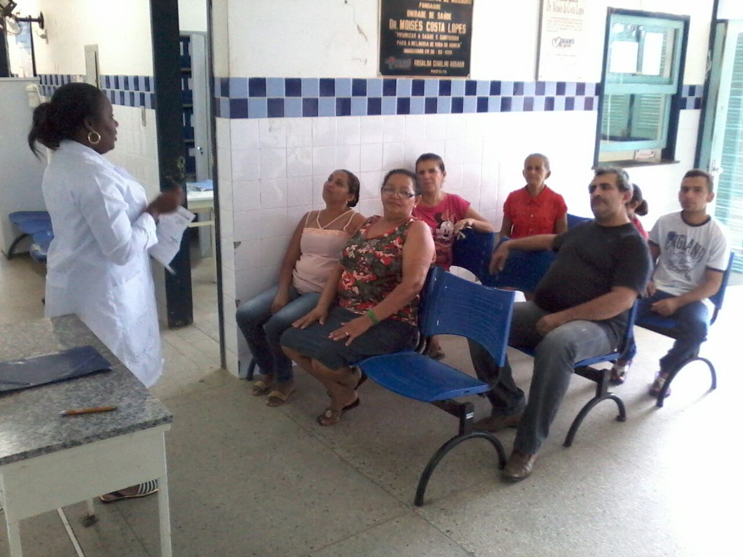
Fotos de ações durante a intervenção

Slide 34
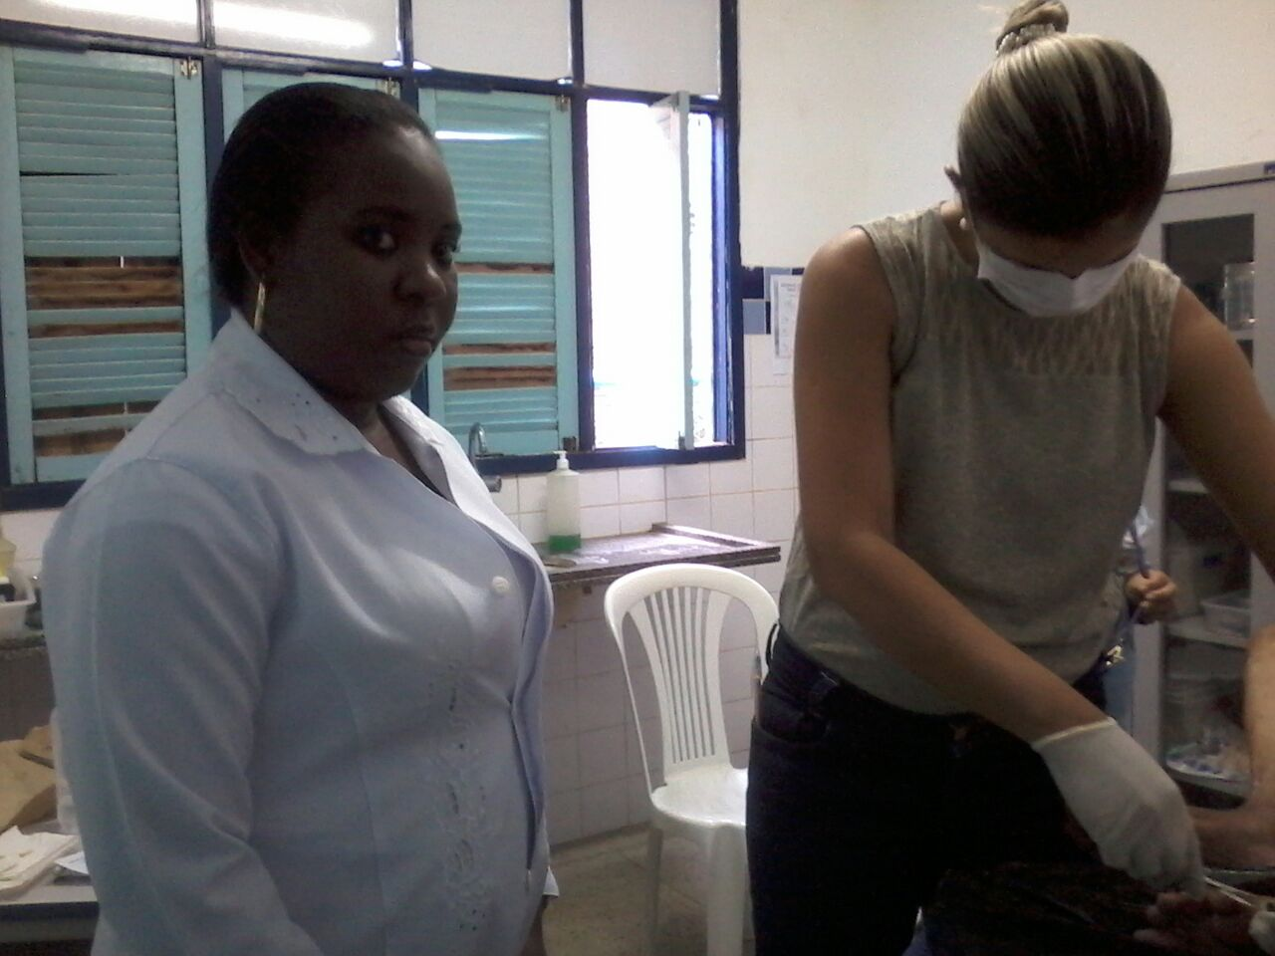
Fotos de ações durante a intervenção

Slide 35
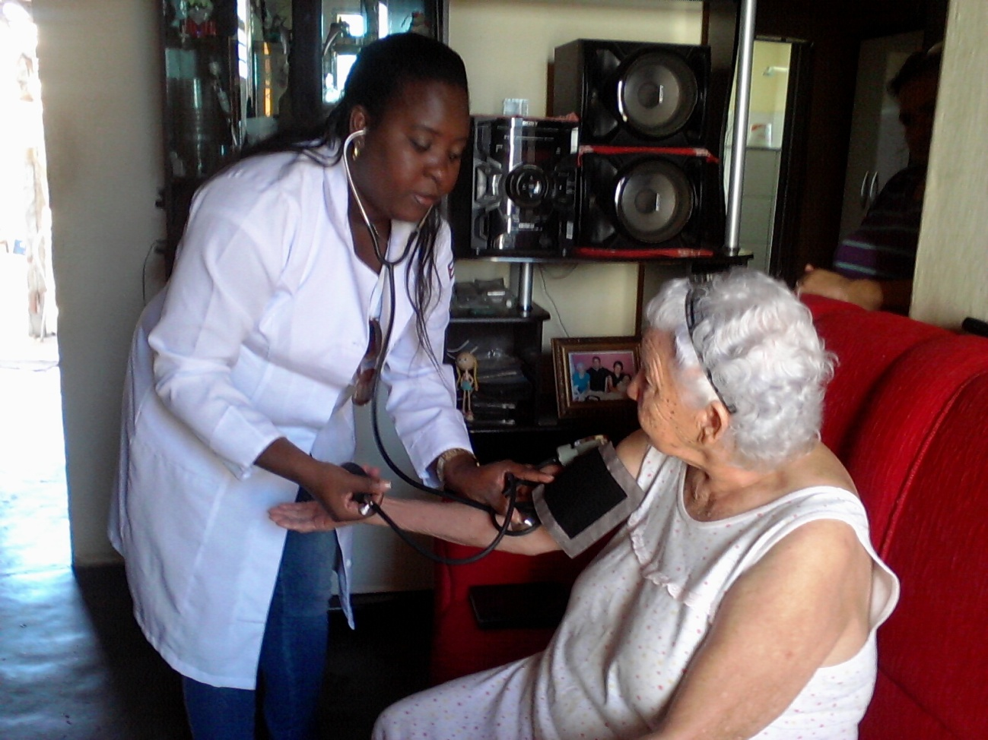
Fotos de ações durante a intervenção

Slide 36
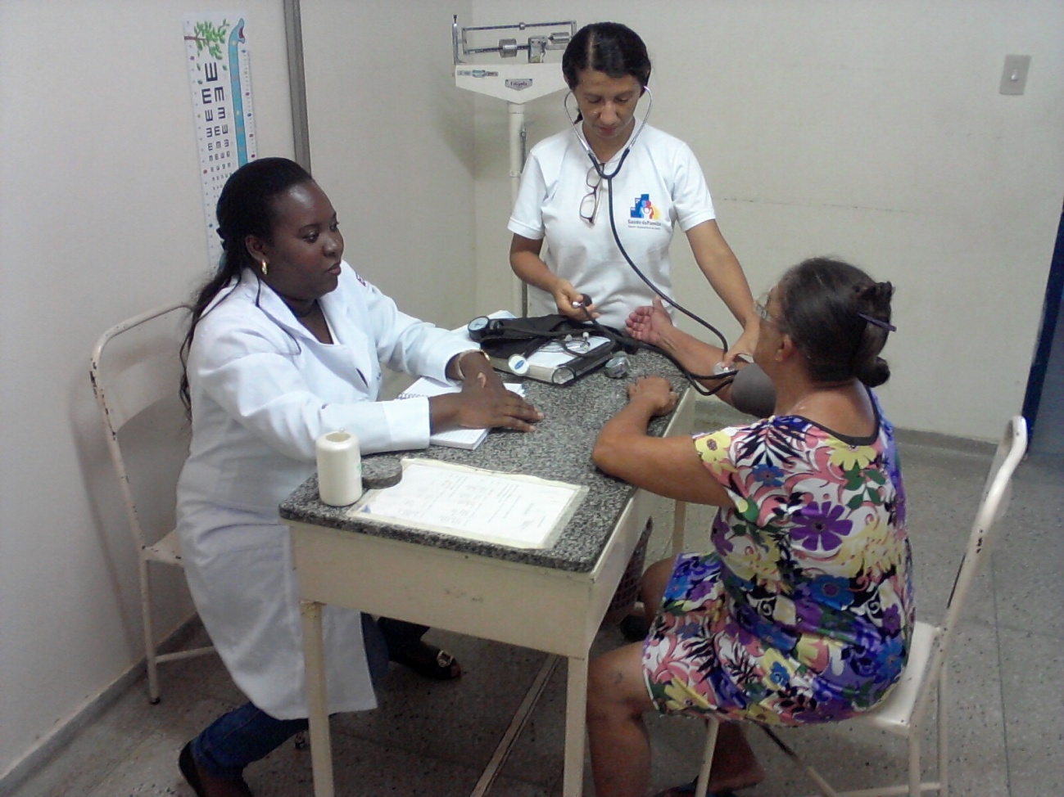
Fotos de ações durante a intervenção

Slide 37
Referências
BRASIL, Ministério da Saúde. Secretaria de Atenção à Saúde. Departamento de Atenção Básica. Estratégias para o cuidado da pessoa com doença crônica. Diabetes Mellitus. Cadernos de Atenção Básica, n° 36. Brasília – DF, 2013. 160 p.
BRASIL, Ministério da Saúde. Secretaria de Atenção à Saúde. Departamento de Atenção Básica. Estratégias para o cuidado da pessoa com doença crônica. Hipertensão Arterial Sistêmica. Cadernos de Atenção Básica, n° 37. Brasília – DF, 2013. 128 p.

Slide 38
Fim da Apresentação.
Muito obrigada

